Slide 1



DESAYUNOS FOODSOL
Conoce nuestros paquetes a través de nuestro código QR.
De la granja
Fit Foodsol
Del horno a tu plato

Slide 2
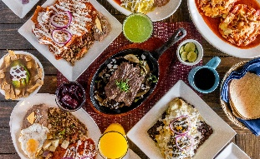
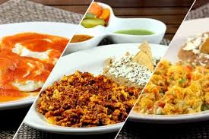
DE LA GRANJA
DESAYUNOS
Huevos al gusto
(jamón, salchicha, mexicana) ................$55
Omelette de jamón con queso…… $55
Claras al gusto ……….$55
Nuestros desayunos van acompañados de jugo o fruta + té o café +pan dulce y guarnición del día
Elaborado by Chef Ejecutivo Isidro Marcos

Slide 3
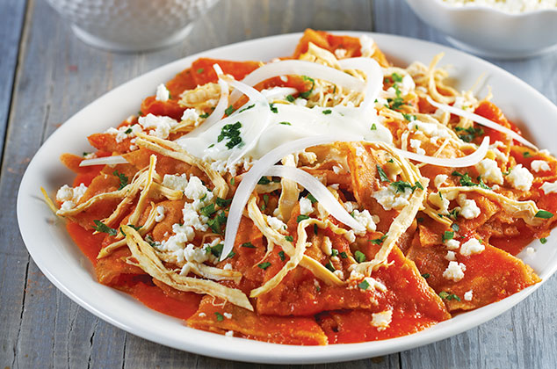
Viernes de chilaquiles
ACOMPAÑALOS CON CAFÉ O TÉ + JUGO O FRUTA +PAN DE DULCE+GUARNICIÓN DEL DIA

Slide 4



DEL HORNO A TU PLATO
$60.00
WAFFLES
BISQUETS CON MANTEQUEILLA Y MERMELADA
HOT CAKES TRADICIONES
ACOMPAÑALOS CON CAFÉ O TÉ + JUGO O FRUTA +GALLETA FIT+GUARNICIÓN DEL DIA
BAGUETTE
ENSALADA
AGUA DEL DIA

Slide 5



MENÚ FIT FOODSOL
De LUNES A VIERNES disfruta de nuestras opciones mas saludables.
Lunes
* FRUTA CON COTTAGE
Martes
*QUINOA CON VEGETALES
Miércoles
Jueves
*MUESLLI DE MANZANA VERDE LIGHT
Viernes
*COTTAGE CON COMPOTA DE BERRYS LIGHT
*TAQUITOS FIT
$68.00
ACOMPAÑALOS CON CAFÉ O TÉ + JUGO O FRUTA +GALLETA FIT+GUARNICIÓN DEL DIA

